Slide 1
Урок 27. Физическое совершенствование. Баскетбол

Slide 2
В ходе урока мы с вами узнаем основные технические приёмы баскетбола: передачи, броски и ведение мяча.
Научимся выполнять передачу двумя руками сверху, бросок после бега и ловли мяча, бросок одной рукой от плеча с прыжком и ведение мяча с изменением направления движения, с поворотом спиной к защитнику. Сможем применить изученные приёмы в ходе игры в баскетбол.

Slide 3
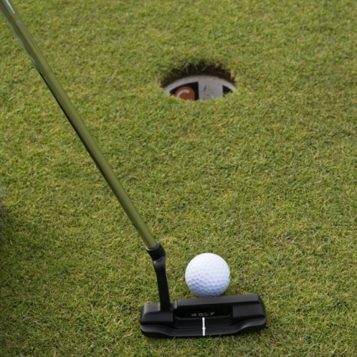
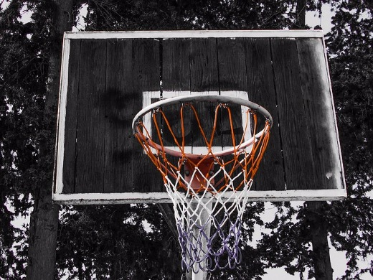
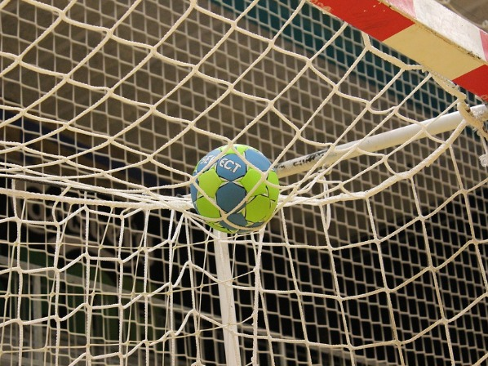
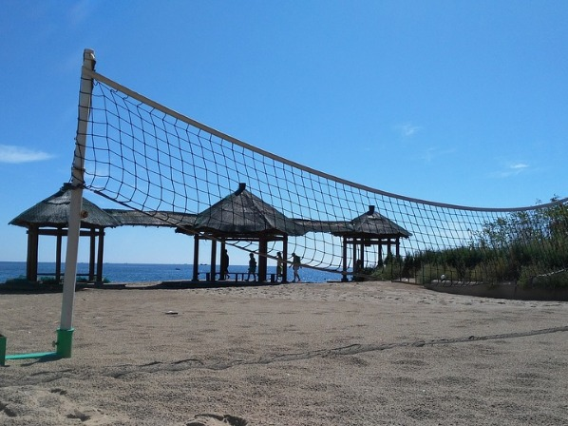
Какую спортивную игру в 1891 году изобрел преподаватель американского колледжа Джеймс Нейсмит? Выберите правильный ответ.

Slide 4
Сколько игроков-баскетболистов обеих команд могут одновременно находиться на баскетбольной площадке во время соревнований?
5
10
12
Ответ: B

Slide 5
Основными техническими приёмами в баскетболе являются передача, ловля, ведение мяча и… Какой четвёртый приём не назван?
прыжок
бросок мяча
заслон
пробежка
Ответ: B

Slide 6
Установите соответствие между отдельными приёмами в баскетболе и тем, как они выполняются.
бросок после бега и ловли мяча
выносят мяч вверх и, отталкиваясь левой ногой, в высоком прыжке направляют его в корзину
передача двумя руками сверху
мяч поднят выше головы на согнутых руках
ведение мяча с изменением направления движения, с поворотом спиной к защитнику
правой рукой отскочивший от пола мяч переводят в левую руку

Slide 7
В баскетболе не играют
ракеткой
в коньках
мячом
Ответ: A, B

Slide 8
Перед выполнением приёма баскетболист принимает стойку. Какое положение является ошибкой в данной стойке?
ноги выпрямлены в коленях
ступни расставлены на ширине плеч
одна нога выставлена вперёд
масса тела равномерно распределена на обеих ногах
Ответ: A

Slide 9
Техника владения мячом включает в себя следующие приёмы:
ловлю, остановки, повороты, ведение мяча
передачи мяча, броски в корзину, ловлю, остановки, повороты
ловлю, передачи, ведение мяча, броски в корзину
Ответ: C

Slide 10
Состав баскетбольной команды на площадке:
6 игроков
7 игроков
5 игроков
11 игроков
Ответ: C

Slide 11
Сколько шагов можно делать после ведения мяча?
3
1
2
Ответ: C

Slide 12
Источники:
https://resh.edu.ru/subject/lesson/3231/train/#191863

